Slide 1

II Convocatoria de incentivos a publicaciones científicas
Vicerrectoría Académica General Dirección Nacional de Investigación e Innovación
Por: Olga Lucia Ostos Ortiz, Nelly Celina Torres Caicedo, John Agustín Riaño Díaz y Leidy Tatiana Bustos Marín

Slide 2
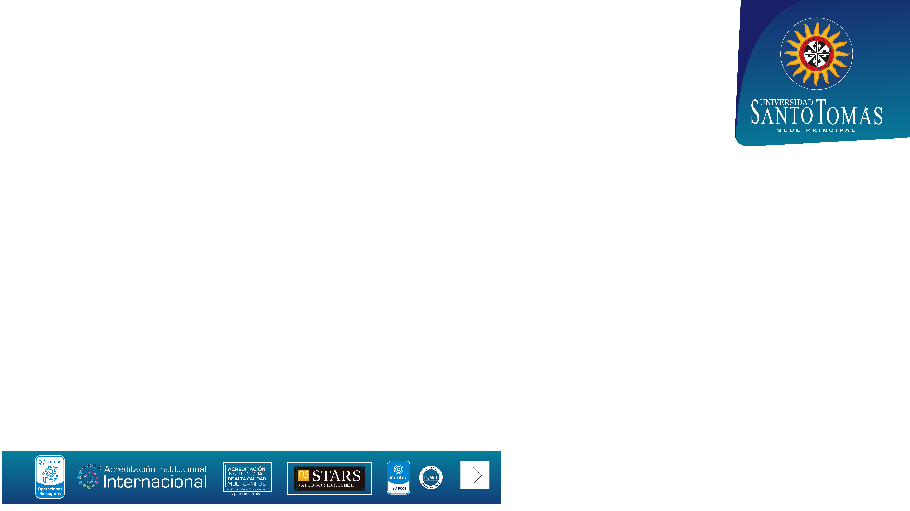
Presentación
La Universidad concibe la investigación como una herramienta fundamental para aportar soluciones a los problemas contemporáneos a partir de la producción de nuevo conocimiento. En consecuencia, bajo el marco de la proyección social e investigación pertinentes del Plan Integral Multicampus (PIM) que establece para la Universidad Santo Tomás “consolidarse como una institución… generadora de conocimiento, con visibilidad, impacto y reconocimiento mundial” (Universidad Santo Tomás, 2016), la Vicerrectoría Académica General y la Dirección Nacional de Investigación e Innovación, abre la Convocatoria permanente de incentivos a publicaciones científicas, sede Principal.
La convocatoria busca reconocer a los docentes y/o investigadores que como resultado de sus actividades de investigación en las convocatorias de investigación emitidas desde la Dirección generen nuevo conocimiento registrado en artículos de investigación publicados en revistas en los cuartiles Q1 y Q2 en las clasificaciones del JCR y SJR. Dado que, la producción científica publicada en revistas de alto impacto tienen influencia en el desarrollo del conocimiento universal y constituyen un indicador de calidad de la investigación al ser publicaciones que se han integrado en sistemas de indexación por ende cumplen con los criterios de calidad.

Slide 3
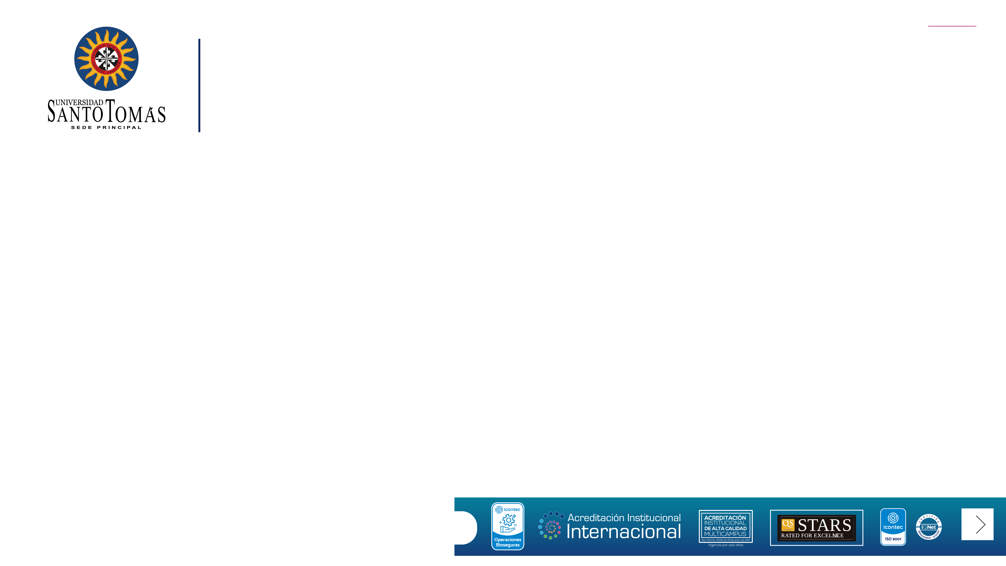
Objetivo General
Reconocer a los investigadores que generan nuevo conocimiento en revistas integradas en cuartiles Q1 y Q2 del JCR y SJR. Además, las obras o productos de investigación creación en Artes, Arquitectura y Diseño categorías AAD A1 y AAD A reconocidos por Minciencias en convocatoria de grupos e investigadores.
Objetivos Específicos
Incentivar la excelencia Tomasina en los docentes e investigadores a través de la producción académica con visibilidad e impacto.
Fortalecer en el marco del Sistema Nacional de Ciencia, Tecnología e Innovación la generación de nuevo conocimiento y productos tipo Top de los grupos de investigación categorizados por Minciencias y avalados por la Universidad Santo Tomás.
Fomentar en los investigadores* la producción científica y su participación activa en los grupos de investigación, desde las distintas áreas de conocimiento.
Incrementar la visibilidad y el impacto de la producción científica de la Universidad Santo Tomás
* Se entienden como investigadores a docentes o administrativos que presenten proyectos de investigación en las convocatorias desde FODEIN 2018. Estos proyectos deben ser aprobados de acuerdo con los criterios de elección.

Slide 4
Requisitos de participación
Tener contrato vigente a la fecha de solicitar el correspondiente incentivo con la Universidad.
Dirigido a docentes o investigadores con proyectos aprobados en las diferentes convocatorias (FODEIN, Alto impacto e Innovación) desde 2019 y que no haya reclamado incentivo sobre esa producción.
Ser integrante activo de un grupo de investigación avalado por la Universidad Santo Tomás.
El producto por el cual se solicita el incentivo deberá estar registrado en el CVLAC del docente investigador y en el GRUPLAC avalado por la Universidad Santo Tomás.
En el artículo y/o obras o productos de investigación creación en Artes, Arquitectura y Diseño el docente debe dar crédito a la Universidad Santo Tomás y mencionar expresamente el proyecto asociado y su vinculación al grupo de investigación al que pertenece.

Slide 5
Requisitos de participación
El incentivo debe ser solicitado hasta los 12 meses siguientes a la publicación del artículo.
Para el reconocimiento de obras o productos de investigación creación en Artes, Arquitectura y Diseño se debe solicitar hasta los 12 meses siguientes a distinción por parte de la entidad o agremiación.
La Dirección Nacional de Investigación e Innovación junto con el Observatorio de Cienciometría, serán los encargados de revisar las solicitudes, mirar su pertenencia y cumplimiento de requisitos.
Tener actualizadas las plataformas CVLAC, Google Scholar y ORCID, así:
  Vinculación profesional con “Universidad Santo Tomás”
  Tener los perfiles públicos
  Tener registrada la producción y proyectos de investigación.

Slide 6
Restricciones
La vinculación contractual con la Universidad Santo Tomás no vigente.
La afiliación del autor en el artículo no debe ser de otra institución diferente a la USTA.
Tener procesos disciplinarios en curso en el área de talento humano.
Tener pendientes en la Dirección de investigación e Innovación como:
  Productos de proyectos FODEIN
  Devolución y/o traslado de activos
  Legalización de anticipos
  Compromisos de otras convocatorias (innovación, estrategias de
formación de capacidades en CTeI y/o cualquiera similar)

Slide 7
Financiación
La Universidad Santo Tomás reconocerá los incentivos por publicación como bonificaciones no constitutivas de salario así:
Cuartil por revista | Requerimientos de calidad | Incentivo en SMMLV*
Q1 | Publicado en revista que se encuentra en el cuartil 1 (25% superior de ISI [SCI y SSCI] o Scopus) | 6
Q2 | Publicado en revista que se encuentra en el cuartil 2 (entre el 74.9% y el 50% superior de ISI [SCI y SSCI] o Scopus) | 4

Slide 8
La Universidad Santo Tomás reconocerá los incentivos por publicación como bonificaciones no constitutivas de salario por una sola vez así:
Obras o productos de investigación creación en Artes, Arquitectura y Diseño | Requerimientos de existencia señalados por Minciencias en convocatoria de grupos e investigadores | Incentivo en SMMLV*
AAD A1 | La obra o producto ha obtenido premio o distinción en eventos o espacios del ámbito internacional, con mecanismo visible de selección o curaduría y trayectoria superior a 10 años. | 4
AAD A | Obra o producto ha obtenido premio o distinción en eventos o espacios del ámbito nacional, con mecanismo visible de selección o curaduría y trayectoria superior a 8 años. | 2
Financiación

Slide 9
Financiación
Cuando la producción académica se realice en coautoría con otros docentes de la Universidad, el incentivo será reconocido en forma proporcional.
Cuando exista varios autores y solo uno tenga afiliación USTA, se reconocerá el 100% del incentivo a este.
Si el artículo presentado para pago de incentivo tuvo apoyo de la Dirección de Investigación e Innovación por concepto de revisión, traducción, APC, entre otros procesos editoriales, el incentivo será del 50% y se aplicarán las consideraciones antes mencionadas.

Slide 10
Proceso de participación
Solicitar al docente gestor encargado el inicio al proceso de incentivo mediante correo electrónico, adjuntando datos bibliográficos de la obra y enlace de consulta.
El docente gestor validará los requisitos de participación y el Observatorio de Cienciometría verificará los criterios del producto.
El Observatorio de Cienciometría responderá la solicitud por medio de una carta donde informará el resultado de la postulación.
Notas:
Se aceptarán únicamente las postulaciones presentadas con documentación que soporte el cumplimiento de requisitos de la convocatoria.
No se aceptarán solicitudes de publicaciones realizadas en revistas de la List of
Predatory Journals o Beall's List of Potential Predatory Journals and Publishers
Se aceptarán publicaciones en revistas de cualquier área de conocimiento cuya categoría y/o subcategoría sea Miscelánea, Miscellaneous o cualquier concepto similar previa verificación del Observatorio de Cienciometría.
No será tenida en cuenta para el proceso de selección y evaluación, la información enviada en medios distintos al correo.
La presente convocatoria rige a partir de la fecha de publicación 14 de septiembre 2021

